Slide 1
ZOOGEOGRAFIE
Přednáška 4.

Slide 2
Ostrovní zoogeografie (dokončení z 3. přednášky)

Slide 3
Na ostrovech dochází k řadě zajímavých jevů, které se na pevnině objevují jen zřídka.
Jsou to např.: Vysoká míra endemismu, ztráta letových schopností, ztráta plachosti, ostrovní gigantismus, ostrovní nanismus.

Slide 4
Ostrovní endemismus
Vysoká míra endemismu na ostrovech (především na těch velmi vzdálených od pevniny) je způsobena především tzv. zrychlenou ostrovní speciací.
U té se uplatňují především genetické faktory: vliv zakladatele, bottleneck efekt a genetický drift (čím je ostrov vzdálenější, tím méně je tamní populace doplňována dalšími imigranty a fixace vzácnějších alel je rychlejší).
Určitou roli hrají i ekologické faktory protože větší ostrovy nabízejí více ekologických nik, které umožňují tzv. adaptivní radiaci (mohou urychlit vyselektování jedinců vhodně přizpůsobených příslušné ekologické nice).
Viz např. „Darwinovy pěnkavy“ (podč. Geospizinae) na Galapágách.

Slide 5
Notes:
Melanésie = ostrovy v Tichomoří, severně a severovýchodně od Austrálie (např. Nová Guinea, Nová Kaledonie, Fidži, Bismarckovo souostroví, Šalomounovy ostrovy, Moluky).

Slide 7
Ztráta letových schopností
Na velmi isolovaných ostrovech je vysoké procento nelétavých ptáků. Důvodem byla nepřítomnost pozemních predátorů (savci a velcí plazi). Ptáci proto nemuseli investovat do rozvoje mohutných létacích svalů a ušetřenou energii mohli využít pro reprodukci.
Nový Zéland: 25 – 35 % druhů původních (recentních + vyhubených) ptáků bylo nelétavých. /Zde je ale třeba vzít v úvahu i přítomnost „primárně“ nelétavých ptáků (podtřída Paleognathae), kteří obývali prakontinent Gondwanu – např. kiviové, ptáci moa (viz kontinentální drift)/
Havajské ostrovy: z endemických ptáků je 20 % druhů nelétavých.

Slide 8
Mauritius patří do tzv. Maskarénského souostroví, které leží v Indickém oceánu, cca 800 km východně od Madagaskaru. Souostroví je vulkanického původu. Ostrov byl neobydlený až do začátku 16. stol., kdy jej poprvé navštívili portugalští mořeplavci. Do té doby zde nežili žádní pozemní savci, což umožnilo existenci řady nelétavých druhů ptáků.

Slide 9
Dodo (= dronte mauricijský) (Raphus cuculatus), řád Měkkozobí (Columbiformes). Velký nelétavý a krotký pták vážící kolem 20 kg. Objeven Portugalci v r. 1507, poslední exemplář zabit v r. 1681.

Slide 10
Papoušek soví (= kakapo soví) (Strigops habroptila) – největší druh papouška (výška 60 cm, váha až 4 kg). Ztratil schopnost letu, protože na Nový Zéland se po jeho oddělení od Austrálie v pozdní křídě (cca před 90 miliony let) již nemohli dostat pozemní savci, kteří by jej mohli ohrozit.

Slide 11
Kiviové (rod Apteryx) zahrnují 5 recentních druhů nelétavých ptáků, kteří obývají Nový Zéland – jejich nelétavost ale může být původním jevem, protože patří do podtřídy Paleognathae.

Slide 12
Ostrovní gigantismus
x
Ostrovní nanismus

Slide 13
Notes:
První lidé (Maorové) se dostali na Nový Zéland asi před 800 – 1000 lety.

Slide 15
Notes:
Thousand Island Region – v oblasti Velkých jezer na severovýchodě USA (ostrovy na řece nebo v jezeře).

Slide 16
Notes:
Elephas antiquus žil na pevnině, byl přibližně velký jako dnešní slon africký.

Slide 17
Notes:
Rod Megaceros (správněji Megaloceros) – jeleni obývající Euroasii v pliocénu a pleistocenu. Pevninské druhy byly velké (až 2 m vysoké v kohoutku), na ostrovech byli velmi malí.

Slide 21
Notes:
Ecological release = ekologické uvolnění

Slide 22
Vývoj ostrovní fauny Středomoří na příkladu savčí fauny Korsiky a Sardinie

Slide 23
Vývoj ostrovní fauny Středomoří na příkladu savčí fauny Korsiky a Sardinie
Během tzv. Messinské salinitní krize (před 5,9 až 5,3 miliony let, tedy během Miocenu) se uzavřel Gibraltarský průliv a Středozemní moře, které tím bylo odděleno od Atlantického oceánu, téměř vyschlo. Jeho hladina byla o cca 3000 m níže než nyní. Znamená to např., že celé Jaderské moře bylo souší a dnešní středomořské ostrovy byly spojeny s okolní pevninou. Potom došlo k relativně rychlému průniku vody z Atlantiku a vznikly dnešní středomořské ostrovy.
V průběhu pleistocenu (období před 2,6 milionu až 11 700 lety) docházelo během ledových dob k poklesu hladiny světového oceánu (a tedy i Středozemního moře) až o 120 m. Některé šelfové ostrovy (např. u Chorvatska) byly tehdy spojeny s pevninou, jiné např. Kréta, Kypr a Mallorka zůstaly izolovány mořem.

Slide 27
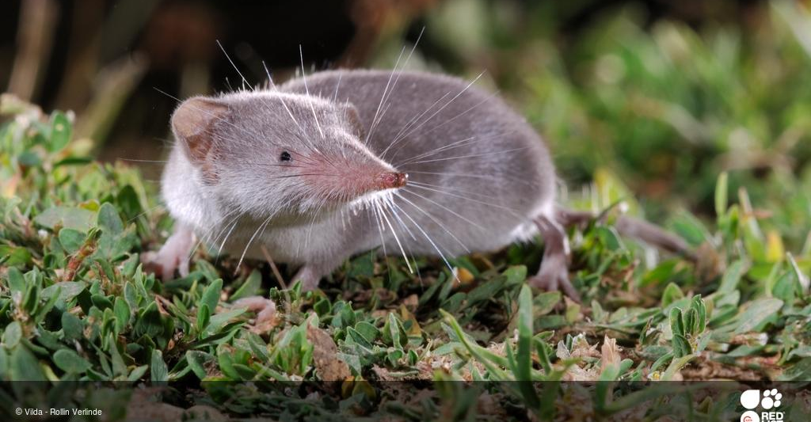
Z původních druhů pozemních savců přežilo na Středomořských ostrovech do dnešní doby jen několik druhů drobných rejskovitých hmyzožravců – bělozubky (rod Crocidura) jako endemické druhy na Krétě, Sicílii a Kypru.

Slide 28
AREOGRAFIE
Areografie se zabývá analýzou různých vlastností areálů rozšíření organismů (např. velikost, tvar, umístění areálu) a snaží se najít zákonitosti, které tyto vlastnosti ovlivňují.
AREÁL = EUAREÁL + EPIAREÁL
Euareál je území, kde se živočich vyskytuje v souvislosti s reprodukcí.
Epiareál je ostatní území, kde se sice může vyskytovat, ale nerozmnožuje se zde (např. zimoviště a migrační trasy ptáků).

Slide 29
Celkový areál rozšíření čápa bílého (Ciconia ciconia). Zeleně: oblast, kde hnízdí (= euareál), modře: zimoviště (= epiareál), červeně: migrační trasy (také součást epiareálu).

Slide 30
Termín Areografie použil poprvé argentinský biolog Eduardo Rapoport, který vydal v r. 1975 knihu: Areografía: Estrategias … (vyšlo to španělsky v Argentině, ale nevzbudilo to větší zájem odborníků).
Teprve anglické vydání - Rapoport E. H. (1982): Areography: Geographical strategies in species - odstartovalo zájem o studium kvantitativní analýzy prostorového rozšíření organismů.
Jeho kniha inspirovala mnoho zoogeografů a fytogeografů, ale i ekologů. Areografie se nyní rychle rozvíjí, velmi v tom pomáhá počítačová technika, GPS a GIS. V současné době je velmi populární biogeografické modelování.

Slide 31
Rapoportovo pravidlo: Areály rozšíření živočišných i rostlinných druhů se zvětšují se zvyšující se zeměpisnou šířkou.

Slide 34
Areografie:
Příklady kvantitativní analýzy prostorového rozšíření organismů.

Slide 35
Notes:
Sev. Amerika 24 mil km2, Afrika 30, Asie 44, Jižní Amerika 17, Evropa 10, Australie 8, Antarktis 13

Slide 37
Nejznámější biogeografická pravidla:
Bergmannovo pravidlo - endotermní obratlovci (ptáci a savci) zvyšují svoji tělesnou velikost s klesající teplotou prostředí. Ale pozor: Např. u savců existuje množství výjimek, především u drobnějších masožravců (např. rejskové, lasičky), ti jsou naopak v chladnějších oblastech menší, protože menší exemplář spotřebuje méně potravy, která bývá v zimním období obtížně dostupná.
Allenovo pravidlo - tělní přívěsky (např. uši, ocas) endotermních obratlovců jsou v chladnějších oblastech menší než v teplejších. Důvodem je snížení tepelných ztrát v chladnějších oblastech.
Glogerovo pravidlo - endotermní živočichové žijící v teplejších a vlhkých oblastech mají tmavší zbarvení než populace žijící v sušším prostředí. Vysvětlení jsou různá – u ptáků je to vysvětlováno větší odolností tmavších per obsahujících melaniny vůči bakteriálnímu poškození. U savců je to často vysvětlováno nutností ochrany pokožky před UV zářením (typickým příkladem bývají lidské populace). Tmavě zbarvení jedinci jsou také hůře viditelní v hustém porostu, jedná se tedy o kryptické zbarvení (např. některé druhy kočkovitých šelem v hustých tropických lesích).

Slide 38
Allenovo pravidlo bývá nejčastěji ilustrováno na malých psovitých šelmách z Palearktické oblasti (zleva): fenek (Vulpes zerda), liška obecná (Vulpes vulpes) a liška polární (Vulpes lagopus)

Slide 39
Skvrnitá versus melanická forma levharta (Panthera pardus)

